Slide 1
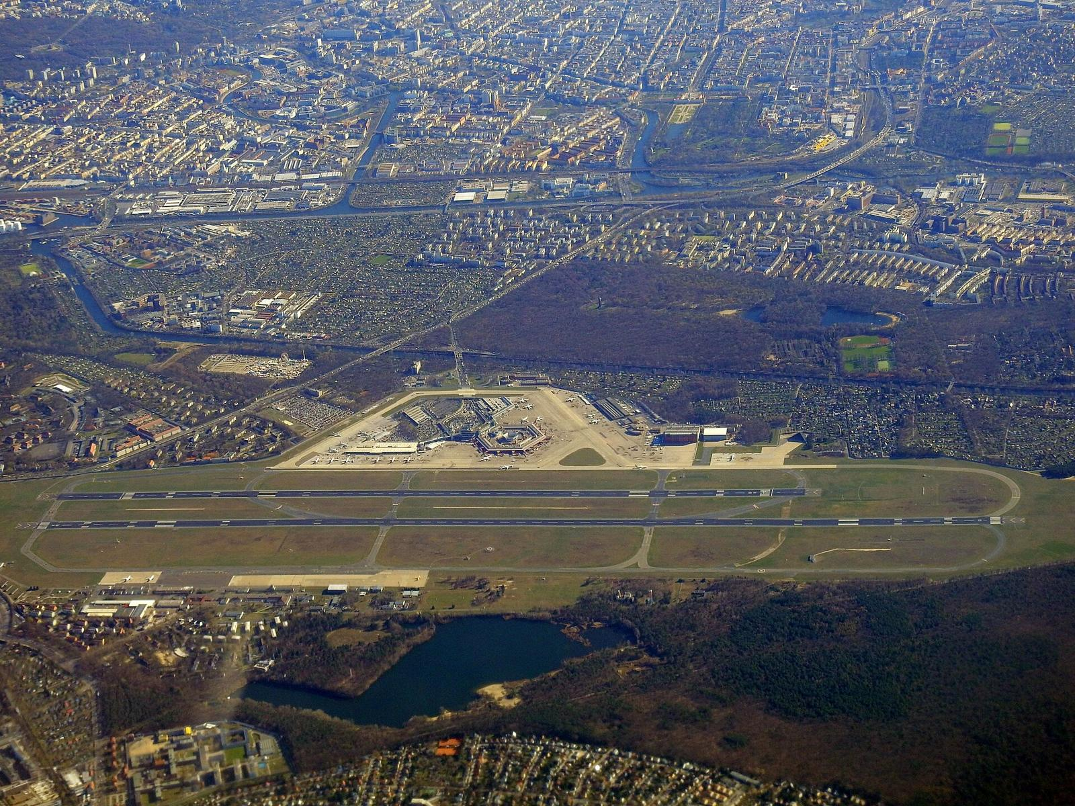
BERLIN-TEGEL · REGEN & GRUNDWASSER · 2025–2026
Vom Rollfeld zur Schwammstadt
Was Regen und Grundwasser über die Zukunft von Berlin-Tegel erzählen
HTW Berlin · Big Data · Projektpräsentation
Team: Data in motion
Foto: Rehman Abubakr, 2019, Wikimedia Commons, CC BY-SA 4.0
Notes:
Begrüßung. Unser Projekt: Wie hängen Regen und Grundwasser auf dem ehemaligen Flughafen Tegel zusammen – und warum ist das für die geplante Schwammstadt wichtig?

Slide 2
WIE WIR ZUM THEMA KAMEN
Vier Ideen verworfen – beim Grundwasser geblieben
1
2
3
4
Vier Themen
→
Recherche Tegel
→
Schwammstadt
→
Grundwasserdaten
Wir hatten zuerst vier verschiedene Themen. Keines passte wirklich zu Daten und Fragestellung.
Wir haben uns intensiver mit dem ehemaligen Flughafen Tegel beschäftigt.
Dabei sind wir auf das Schwammstadt-Konzept im Schumacher Quartier gestoßen.
Über den FUTR HUB (Summer School) kamen wir an Grundwasserdaten von Messstellen auf dem Gelände.
Unsere Fragestellung
Reagiert das Grundwasser in Tegel auf Regen – und was bedeutet das für die geplante Schwammstadt?
FUTR HUB – Innovating Urban Data, Urban Tech Republic (futr-hub.urbantechrepublic.de)
Notes:
Unser Weg zum Thema: Zuerst hatten wir vier andere Themen, die aber nicht gut zu passenden Daten oder einer klaren Frage geführt haben. Dann haben wir zu Tegel recherchiert und sind auf das Schwammstadt-Projekt gestoßen. Durch die Summer School kannten wir den FUTR HUB – dort gibt es Grundwasserdaten von Messstellen auf dem Gelände, mit denen wir gut anfangen konnten.

Slide 3
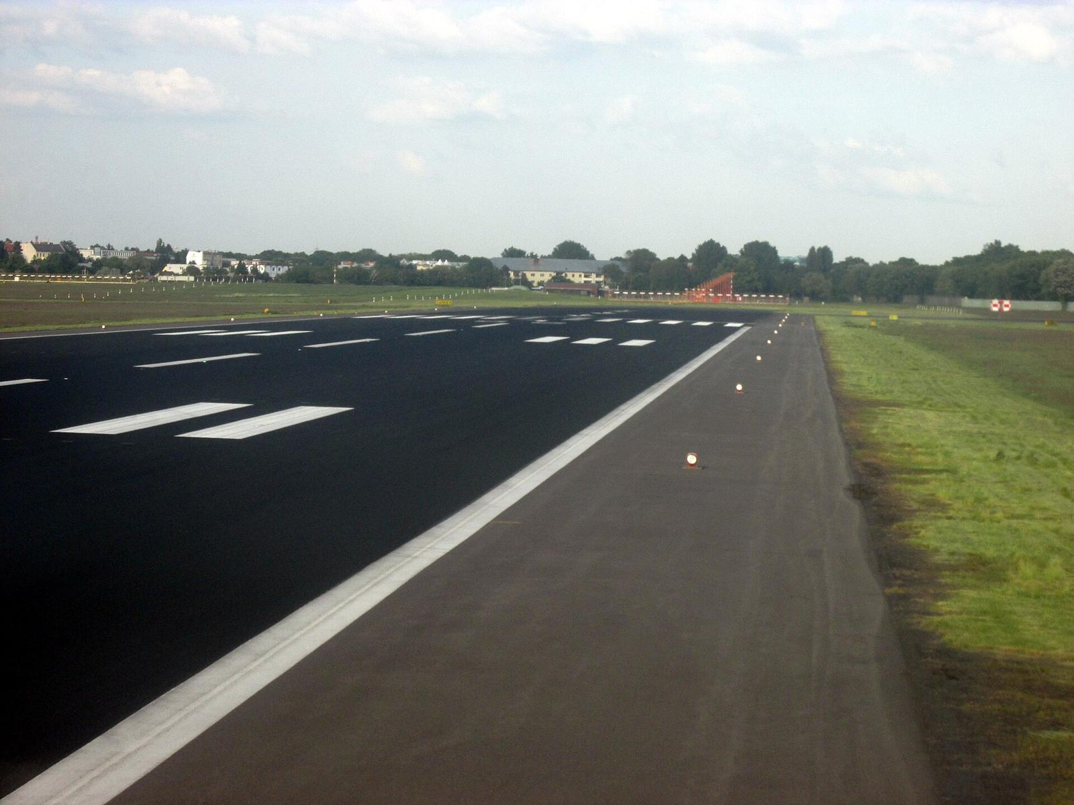
WARUM TEGEL?
Aus Asphalt wird ein Stadtquartier
500 ha
5.000+
10.000+
ehemaliges Flughafenareal
geplante Wohnungen im Schumacher Quartier
künftige Bewohnerinnen und Bewohner
Früher: Regen musste schnell von Start- und Landebahnen weg.
Künftig: Schwammstadt-Prinzip – Regen soll gespeichert, genutzt, verdunstet und versickert werden.
Grundwasser: Wie der Stadtteil mit Regen umgeht, betrifft Bäume, Kühlung und den Wasserhaushalt.
Landebahn Tegel 2015. Foto: Orderinchaos, Wikimedia Commons, CC BY-SA 4.0
Quellen: Berlin TXL Management GmbH, „Über uns“; SenStadt, PM 31.01.2025; schumacher-quartier.de „Wassernutzung“ (abgerufen 23.09.2026)
Notes:
Tegel ist relevant, weil hier auf 500 Hektar ehemaliger Flughafenfläche ein neuer Stadtteil entsteht. Im Schumacher Quartier sind über 5.000 Wohnungen für mehr als 10.000 Menschen geplant, nach dem Schwammstadt-Prinzip. Ein Flughafen musste Regen schnell loswerden – ein Stadtquartier soll ihn möglichst halten. Deshalb ist es spannend, heute den Zustand von Regen und Grundwasser zu messen.

Slide 4
DATENBEARBEITUNG & PROBLEME
Drei Datenquellen, ein Umweg über HYRAS
Grundwasser
DWD-Station Tegel
HYRAS-DE-PR
FUTR HUB
Deutscher Wetterdienst
Deutscher Wetterdienst
Tägliche Wasserstände (m) von Messstellen auf dem Gelände; 8 Messstellen mit Koordinaten.
Stationsdaten für Tegel liegen nur bis 2021 vor – passt nicht zu unserem Zeitraum 2025–2026.
Tägliches Niederschlagsraster (1 × 1 km), Rasterpunkt Tegel – durchgehend bis 22.09.2026.
✓ genutzt
✗ nicht nutzbar
✓ Ersatz für die Station
Probleme und Lösungen
Problem | Lösung
Station endet 2021 | HYRAS-Rasterdaten statt Stationsdaten
Doppelte Tage in HYRAS (v6.0 und v6-1, 31 Tage abweichend) | konsequent die neuere Version v6-1
10 Zeitreihen, aber nur 8 Messstellen mit Koordinaten
Einzelne Messlücken, eine extrem schwankende Messstelle
Notes:
Die Grundwasserdaten kamen vom FUTR HUB. Für den Regen wollten wir die DWD-Wetterstation Tegel nutzen – die Daten gibt es dort aber nur bis 2021. Deshalb haben wir den HYRAS-Datensatz des DWD genommen: ein tägliches Niederschlagsraster mit 1 km Auflösung, aus dem wir den Rasterpunkt Tegel verwenden. Dabei gab es doppelte Tage in zwei Versionen – wir haben konsequent die neuere Version v6-1 genommen. Außerdem haben wir uns auf die 8 Messstellen mit Koordinaten beschränkt und den Median verwendet, weil eine Messstelle extrem schwankt.

Slide 5
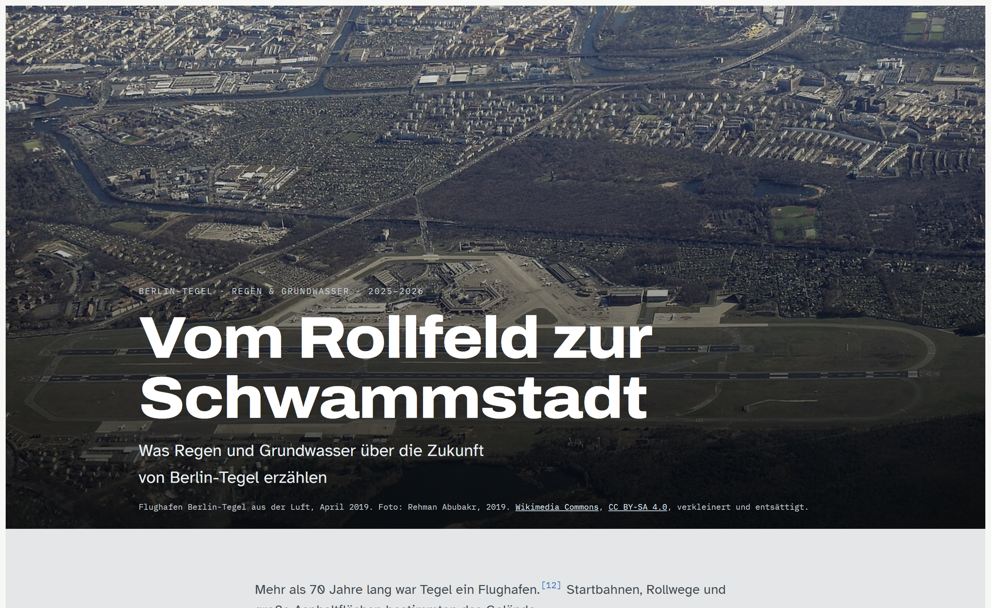
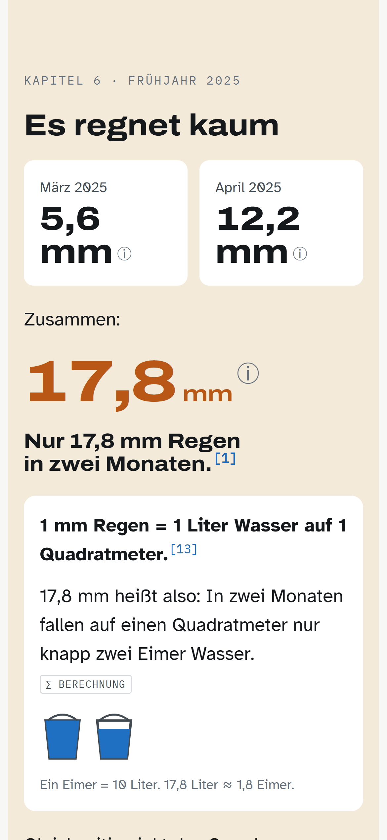
ERGEBNISSE · UNSER PRODUKT
Die Data Story als interaktive Website
22 Kapitel
von der Startbahn bis zur Schwammstadt
Interaktiv
Karte, Scroll-Diagramm, Tooltips
Desktop
Smartphone
Live-Demo: tegel-scrollytelling-online.html
Notes:
Ein zentrales Ergebnis unseres Projekts ist die Website. Sie erzählt die Geschichte von Tegel zuerst und zeigt dann Schritt für Schritt die Daten. Sie ist für Smartphones optimiert und für Schülerinnen und Schüler ab etwa 12 verständlich. Jede Zahl hat eine Quelle. Live-Demo: Datei tegel-scrollytelling-online.html im Browser öffnen (Internetverbindung nötig).

Slide 6
AUSBLICK
Messungen weiterführen – Tegel beim Wandel beobachten
1
2
3
Über mehrere Jahre messen
Weitere Daten einbeziehen
Den Wandel sichtbar machen
Starke Regenphasen fallen häufig mit einem späteren Anstieg des Grundwassers zusammen – aber nicht nach jedem Regen gleich. Deshalb sollten die Messungen über mehrere Jahre weiterlaufen.
Bodenbeschaffenheit, Verdunstung, Temperatur und Versickerung von Regenwasser helfen zu verstehen, warum das Grundwasser an manchen Tagen stärker reagiert.
Langfristige Messungen können zeigen, wie neue Grünflächen, Gebäude und Maßnahmen zur Regenwasserversickerung den Wasserhaushalt verändern.
ZENTRALE FRAGE FÜR DIE ZUKUNFT
Wie kann Regenwasser in Tegel so genutzt und gespeichert werden, dass es sowohl bei Starkregen als auch in trockenen Zeiten zu einem möglichst ausgeglichenen Wasserhaushalt beiträgt?
Notes:
Die bisherigen Daten zeigen, dass starke Regenphasen in Tegel häufig mit einem späteren Anstieg des Grundwassers zusammenfallen. Gleichzeitig reagiert das Grundwasser nicht nach jedem Regen gleich. Deshalb wäre es sinnvoll, die Messungen über mehrere Jahre weiterzuführen.
Für zukünftige Untersuchungen könnten zusätzlich Daten zur Bodenbeschaffenheit, Verdunstung, Temperatur und zur Versickerung von Regenwasser einbezogen werden. Dadurch könnte man besser verstehen, warum das Grundwasser an manchen Tagen stärker reagiert als an anderen.
Für die weitere Entwicklung des ehemaligen Flughafengeländes Tegel könnten solche langfristigen Messungen besonders hilfreich sein. Sie könnten zeigen, wie sich neue Grünflächen, Gebäude und Maßnahmen zur Regenwasserversickerung auf den Wasserhaushalt auswirken.
Die zentrale Frage für die Zukunft lautet deshalb: Wie kann Regenwasser in Tegel so genutzt und gespeichert werden, dass es sowohl bei Starkregen als auch in trockenen Zeiten zu einem möglichst ausgeglichenen Wasserhaushalt beiträgt?

Slide 7
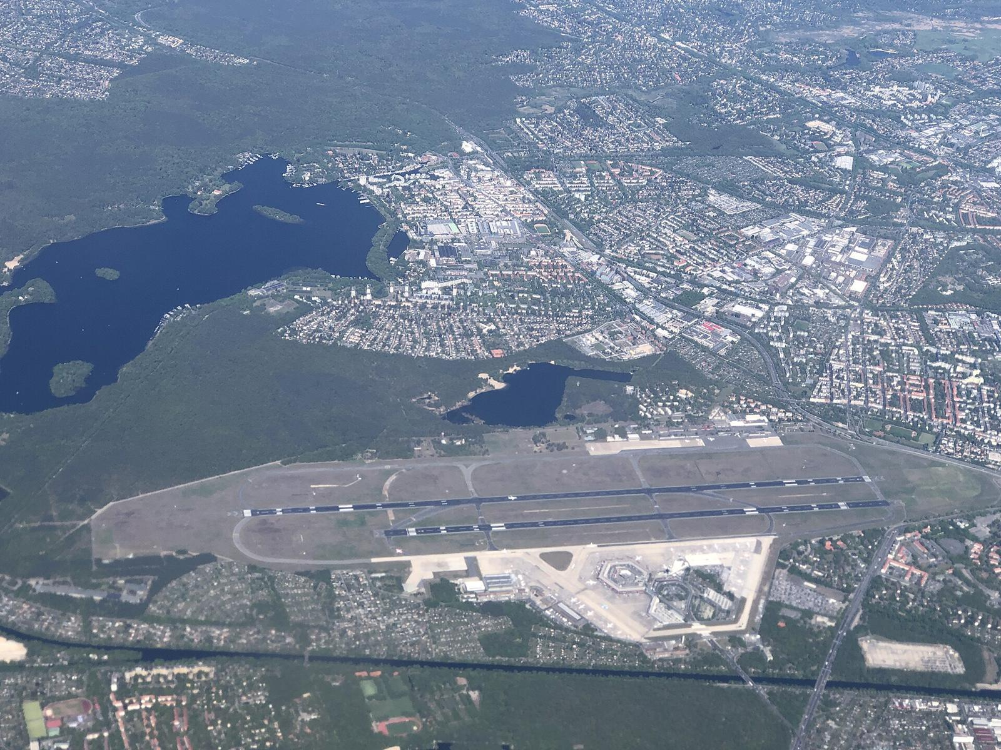
Was passiert mit jedem Regentropfen, der in Zukunft auf Berlin-Tegel fällt?
Vielen Dank! Fragen?
Foto: Berlinschneid, 2019, Wikimedia Commons, CC BY-SA 4.0
Notes:
Zum Schluss unsere zentrale Frage: Was passiert in Zukunft mit jedem Regentropfen, der auf Tegel fällt? Die Daten von heute helfen, das später zu beantworten. Vielen Dank – wir freuen uns auf Fragen.

Slide 8
ANHANG
Quellen
Daten: Grundwasser je Messstation im Zeitverlauf; Karte mit Grundwasserpegel (FUTR HUB, bereitgestellt); Niederschlag Tegel 2025–2026, HYRAS v6-1 (täglich)
Deutscher Wetterdienst: Hydrometeorologischer Rasterdatensatz Niederschlag für Deutschland (HYRAS-DE-PR). dwd.de/DE/leistungen/hyras_de_pr/hyras_de_pr.html
FUTR HUB – Innovating Urban Data, Urban Tech Republic. futr-hub.urbantechrepublic.de
Berlin TXL Management GmbH: „Über uns“. tegelprojekt.de/ueber-uns/
SenStadt Berlin: „Startschuss für Wohnungsbau im Schumacher Quartier“, PM vom 31.01.2025. berlin.de/sen/stadt/presse/pressemeldungen/pressemitteilung.1526943.php
Schumacher Quartier: „Wassernutzung“. schumacher-quartier.de/wassernutzung/
Schumacher Quartier: „Startschuss für die ersten Wohnungen im Schumacher Quartier“, 07.09.2026
SenStadt Berlin: Umweltatlas 02.07 Flurabstand des Grundwassers (2008)
Fotos: Rehman Abubakr (2019), Orderinchaos (2015), Dirk1981 (2022), Berlinschneid (2019) – Wikimedia Commons, CC BY-SA 4.0
Alle Online-Quellen abgerufen am 23.09.2026
Notes:
Quellenübersicht für Rückfragen.

